Slide 1
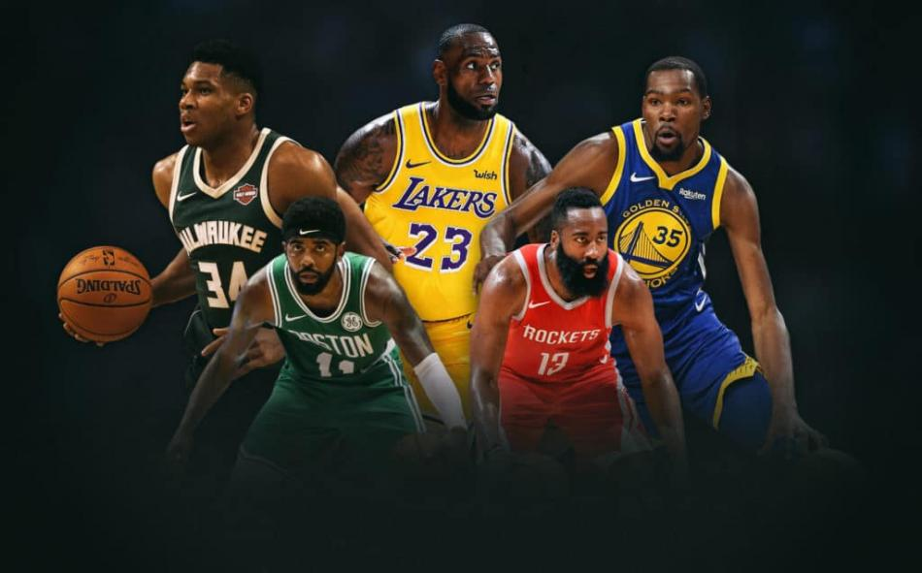
Nba oyuncuların maaş tahmini
Amaç:Bir oyuncunun pozisyonuna göre iyi olması gereken istatistiklerini değerlendirip bu oyuncunun pozisyonundaki ortalama istatistik bilgileri ve maaşını alarak maaş tahmininde bulunma

Slide 2
Data & Methodology
Feature engineering ile colonlar üzerinde işlemlerin yapılması
Data frame üzerinde row data analizi
Dataframe lerin merge edilmesi
Sonuç
Sklearn kütüphanesiyle modelleme :
Linear reg,ridge

Slide 3
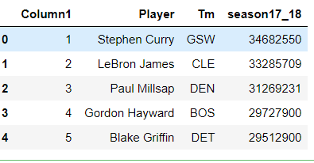
Salary datadaki ilk 5 datam

Slide 4
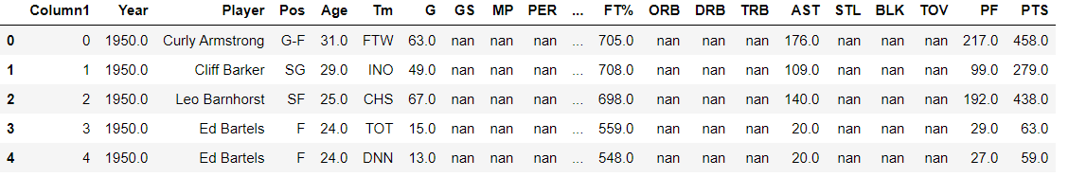
Season Stats dosyasındaki ilk 5 datam

Slide 5
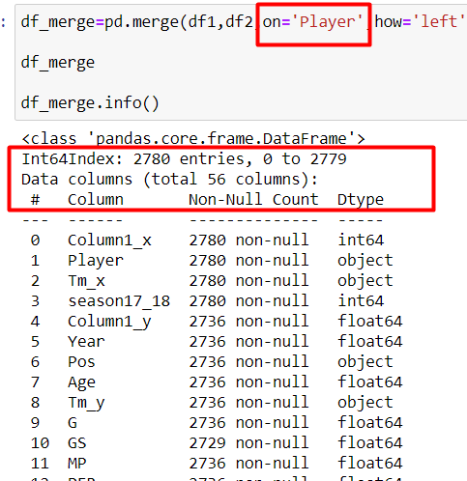
Player değişkenin 2 dosyada da bulunmasından faydalanarak bu 2 dosyayı merge methoduyla birleştirdik

Slide 6
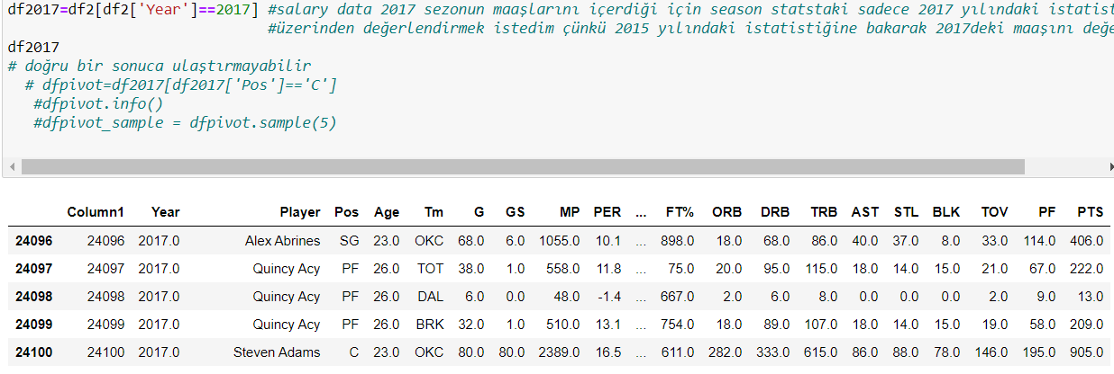
Season stats taki verilerimin sadece 2017 yılındaki veriler olmasını istiyorum çünkü maaşlar 2017 yılının maaşları

Slide 7
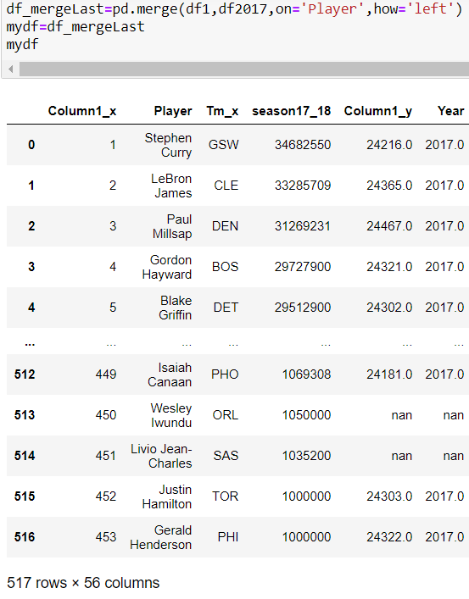
Aynı şekilde 2017 yılı istatistiklerini içeren dataframe im(df2017) ile salary data frame ini birleştiriyorum

Slide 8
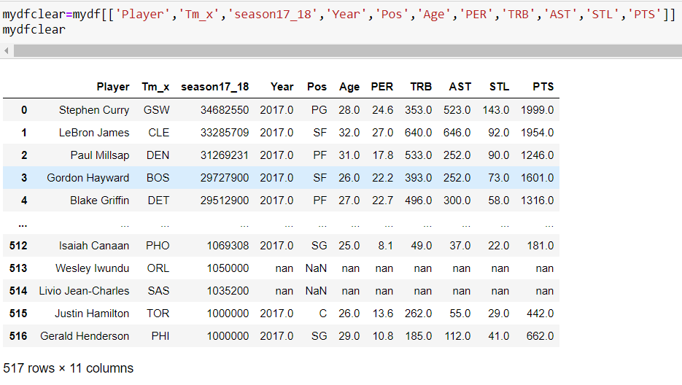
Benim kullandığım değişkenler

Slide 9
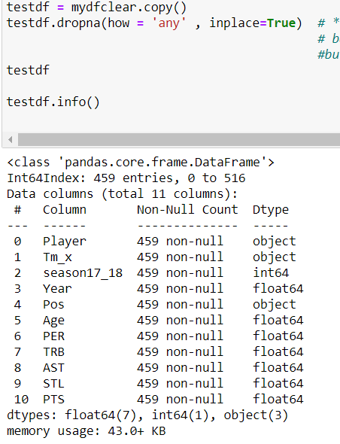
Null değerlerden kurtuldum

Slide 10
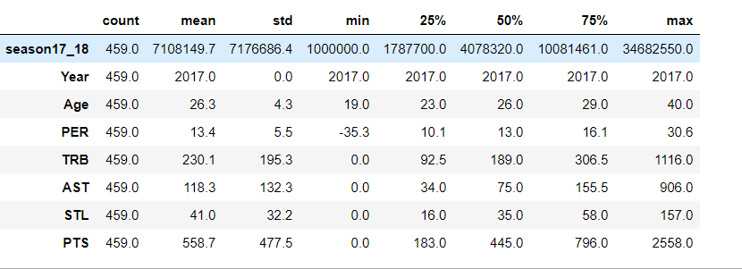
Değişkenlerimin istatiksel değerleri

Slide 11
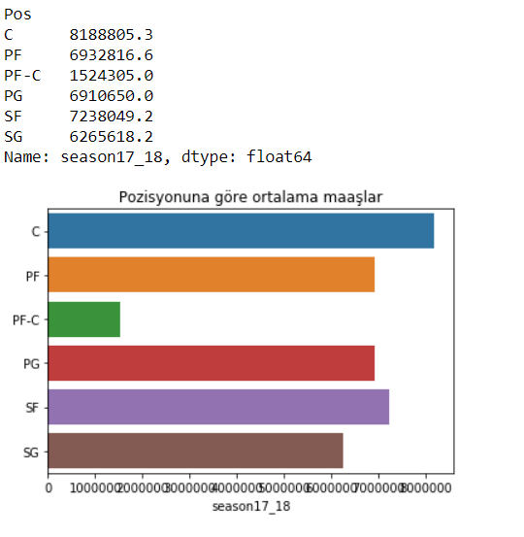
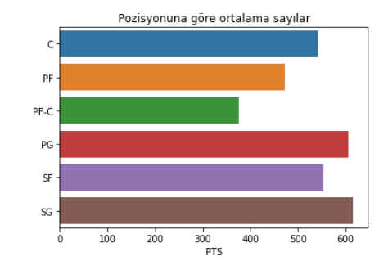
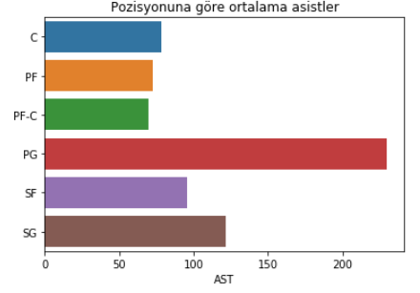
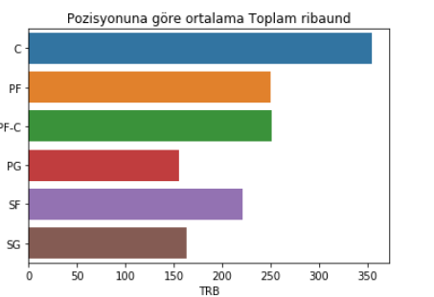
Pozisyonlara göre analizler

Slide 12
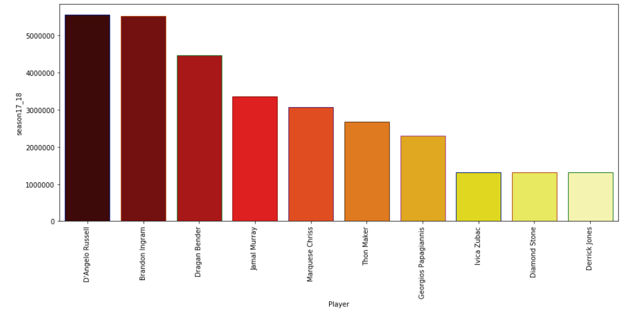
En genç olup en yüksek maaşı alan 10 oyuncu

Slide 13
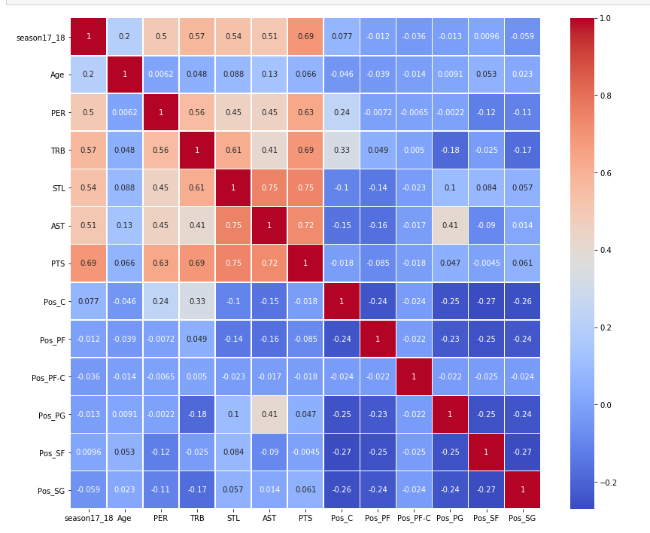
Değişkenlerin birbirleriyle olan korelasyonu bizim için önemli olan season17_18 değişkenin diğer değişkenlerlerle olan korelasyonu

Slide 14
NOT
2.soru.ipynb üzerinden detaylı kodlar incelenebilir.
Teşekkürler
Mert TÜRKOĞLU
170316039

